Slide 1
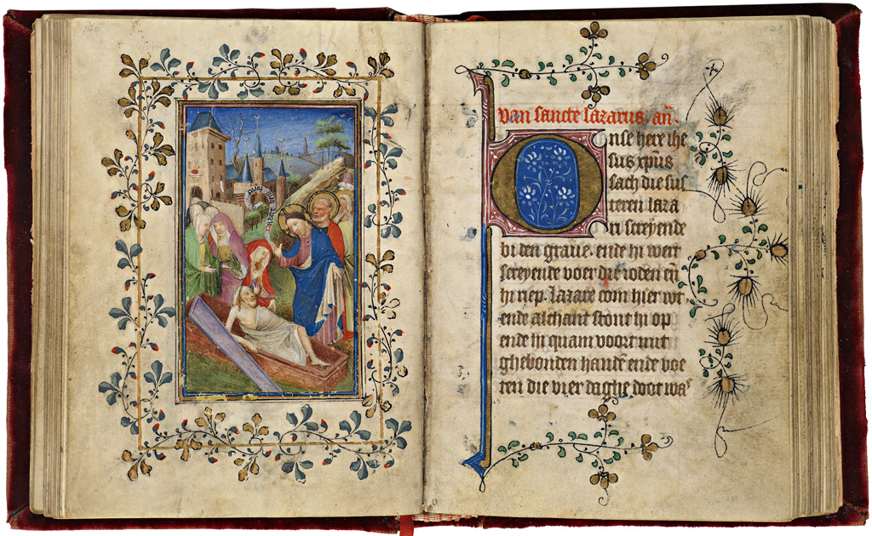
Middelnederlandse literatuur
Josje Kuenen, v4D

Slide 2
Karel V (1500– 1558)
Karel de Grote (768– 814)
500
1000
1500
Het Frankische rijk valt uiteen;
Europa versnippert. Nederland
bestond uit gewesten die pas onder
Karel V een eenheid werden.
Frankische rijk
(feodaal stelsel)
vroege middeleeuwen 500–1000
hoge middeleeuwen 1000– 1300
late middeleeuwen

Slide 3
Boeken waren zeldzaam want handgeschreven door kopiisten.
500
1000
1500
Boekdrukkunst 1455
Boeken namen toe!
Oudnederlands
Middelnederlands
vroege middeleeuwen 500–1000
hoge middeleeuwen 1000– 1300
late middeleeuwen
Verzameling dialecten
Volkstaal = spreektaal
Teksten = Latijn, geschreven door geestelijken
Verhalen werden mondeling doorgegeven
vaak op rijm, door troubadours
Verzameling dialecten
Volkstaal = spreektaal
Diets = overkoepelende term voor dialecten
Diets = Middelnederlands
Vanaf 1100 ook geschreven teksten in volkstaal

Slide 4
Kruistochten tegen islam
(Jeruzalem, aflaat en invloed veroveren; veel adel gaat dood, hun grond gaat naar de kerk: feodale stelsel krimpt.)
^{4e} stand ontstaat:
de stedelijke burgerij
1e stand: geestelijken hebben kennis van Latijn en Romeinse cultuur.
2e stand:
ridders van adel, voeren oorlog en bezitten grond.
500
1000
De pest > 75 miljoen doden
1500
^{3e} stand: boeren en vissers
Bekering van de Franken
tot het christendom (600)
Steden ontstaan en krijgen tegen betaling stadsrechten
Hoofsheid ontstaat/
Etiquette/
positie vrouw verandert
De burgerlijke cultuur
ontstaat evenals
de ‘nationale staten’;
gezag kerk neemt af
Het geloof
staat centraal
vroege middeleeuwen 500–1000
hoge middeleeuwen 1000– 1300
late middeleeuwen

Slide 5
Hebban olla
(oudst geschreven Nederlandse tekst 1100)
Reis van Sint Brandaan
Esopet
Beatrijs
1000
1100
1150
1174
1200
Karel ende Elegast
+/– 1270
Vos Reynaerde,
geschreven door Willem
1300
1374
1400
Abele spelen, o.a. Lanseloet van Denemerken
1500
1544
Ant– werps lied– boek
Hendrik van Veldeke
Eneas
1200
Walewijn
1300 Diederic
Van Assenede Floris en Blancefloer
1100 eerste ridderromans
over Arthur
Let op:
Geschreven
Teksten vanaf
+/– 1100.
Hendrik van Veldeke: eerste schrijver
die we van naam kennen, bekend om Natureingang
1270 Jacob van Maerlant
Der Naturen Bloeme
Lied van Heer Halewijn?

Slide 6
Hebban olla vogala nestas hagunnan hinase hic enda thu wat unbidan we nu
Hebben alle vogels nesten in aanbouw behalve ik en jij? Waar wachten we op?
Het oudst bekende poëtische zinnetje werd omstreeks 1100 in een Engels klooster door een Vlaamse
monnik op het perkament geschreven toen hij zijn nieuw gesneden pen wilde proberen.

Slide 7
Literaire genres in de middeleeuwen
Liederen: didactische/moralistische/amuserende functie
Geestelijke: grootste groep liederen
Wereldlijke: – ballades (verhalend, Halewijn)
– histories (geschiedenissen)
– minneliederen/hoofse lyriek
– elegieën (rouwdichten, Egidiuslied)
Zie ook: https://www.youtube.com/watch?v=0NvZ89hxbl
Geestelijke letterkunde, moralistisch en belerend: in de hemel komen is het hoogste doel
Exempelen: verhalen over goed en kwaad
Heiligenlevens: het leven van een heilige
Marialegenden: verhalen waarin Maria haar
volgelingen redt of beloont.
Mystiek: individuele godsbeleving
Voorbeeld: Beatrijs, Lidewij de maagd van Schiedam, Hadewych
Zie ook: https://www.youtube.com/watch?v=o8v_ZN1FCjU
En https://www.npostart.nl/WO_NTR_426228

Slide 8
zeven hoofdzonden zeven deugden
Superbia (hoogmoed, ijdelheid)
Avaritia (hebzucht, gierigheid)
Luxuria (lust, onkuisheid)
Invidia (jaloezie)
Gula (gulzigheid, vraatzucht)
Ira (woede, wraak)
Acedia (gemakzucht, luiheid)
Prudentia (wijsheid)
Iustitia (rechtvaardigheid)
Temperantia (zelfbeheersing)
Fortitudo (moed)
Fides (geloof)
Spes (hoop)
Caritas (naastenliefde)
Ticket to hell
Ticket to heaven!

Slide 9
Huiswerk:
Maak opdracht 18 p. 48 en 49, behalve vraag 4.
Zoek op internet een samenvatting van het verhaal van Beatrijs. Waarom noemen we dit een Marialegende?
Welke zondes heeft Beatrijs begaan en welke deugden hebben haar gered?

Slide 10
Hoofse letterkunde
Vanaf 1200 ontwikkelen we omgangsvormen.
Dankzij literatuur worden deze omgangsvormen verspreid onder de bevolking.
Tijdens de kruistochten raakten velen onder de indruk van de Arabische cultuur, waar de kunst van het levensgenieten veel verder ontwikkeld was dan in Europa. Vanaf die tijd begint zich, het eerst aan de Franse hoven, een 'hoofse' [= van het hof] cultuur te ontwikkelen. Ons woord ‘hoffelijk’ is daarvan afgeleid.

Slide 11
Hoofse liefde
Onbereikbare (hooggeplaatste) vrouw
Dienstbaarheid en zelfbeheersing waren belangrijk.
‘Queestes’: zoektochten naar de heilige graal
stonden in dienst van hun dame.
Mannen mochten hun gevoelens tonen.
Voorbeelden:
Arthurromans, Floris ende Blancefloer (Van Assenede),
Eneas (Hendrik van Veldeke)

Slide 12
Hebban olla
(oudst geschreven Nederlandse tekst 1100)
Reis van Sint Brandaan
= hoofs
Esopet
Beatrijs
1000
1100
1150
1174
1200
Karel ende Elegast
+/– 1270
Vos Reynaerde,
geschreven door Willem
1300
1374
1400
Abele spelen, o.a. Lanseloet van Denemerken
1500
1544
Ant– werps lied– boek
Hendrik van Veldeke
Eneas
1200
Walewijn
1300 Diederic
Van Assenede Floris en Blancefloer
1100 eerste ridderromans
over Arthur
Let op:
Geschreven
Teksten vanaf
+/– 1100.
Hendrik van Veldeke: eerste schrijver
die we van naam kennen, bekend om Natureingang
1270 Jacob van Maerlant
Der Naturen Bloeme
Lied van Heer Halewijn?

Slide 13
1. Wat moet een man doen, die verliefd wordt?
A. Bidden, vriendelijk praten tegen zijn geliefde en geheimhouden;
B. Een priester raadplegen en de vader van het meisje om haar hand vragen;
C. Het meisje versieren.

Slide 14
1. Wat moet een man doen, die verliefd wordt?
A. Bidden, vriendelijk praten tegen zijn geliefde en geheimhouden;
B. Een priester raadplegen en de vader van het meisje om haar hand vragen;
C. Het meisje versieren.

Slide 15
2. Een vrouw zit met drie mannen aan tafel. Welke vindt ze het leukst?
A. De man die ze vriendelijk aankijkt;
B. De man die ze op zijn voet trapt;
C. De man die ze onder zijn kin slaat.

Slide 16
2. Een vrouw zit met drie mannen aan tafel. Welke vindt ze het leukst?
A. De man die ze vriendelijk aankijkt;
B. De man die ze op zijn voet trapt;
C. De man die ze onder zijn kin slaat.

Slide 17
3. Waaraan kan je zien dat een man een vrouw oprecht liefheeft?
A. Hij geeft haar dure geschenken;
B. Hij is bedeesd en gehoorzaam;
C. Hij gaat met haar naar bed.

Slide 18
3. Waaraan kan je zien dat een man een vrouw oprecht liefheeft?
A. Hij geeft haar dure geschenken;
B. Hij is bedeesd en gehoorzaam;
C. Hij gaat met haar naar bed.

Slide 19
Literaire genres in de middeleeuwen
Ridderromans: educatieve functie
Karelepiek: over Karel de Grote
Thema’s: feodaal systeem, moed, trouw, gehoorzaamheid, kracht.
Voorbeeld: Karel ende Elegast
Arthurlegendes: over koning Arthur
Thema’s: ideale hoofse wereld, ridderschap,
hoofse liefde
Voorbeeld: Walewijn, Ferguut
https://www.youtube.com/watch?v=l6ZwsOV_otk
Toneel: educatieve en amuserende functie
Abele spelen: hoofse idealen
Thema’s riddercultuur en hoofse liefde in het huwelijk
Voorbeeld: Esmoreit, Gloriant, Lanseloet van Denemerken, Vandenwinter ende somer
Kluchten/sotternieën
Geestelijk toneel: belerende en moralistische functie
Thema’s: deugden/zonden/voorbeelden
deugdelijk leven
Voorbeeld: Bliscappen van Maria, Mariken van Nieweghen

Slide 20
Huiswerk volgende keer:
Bekijken:
https://schooltv.nl/video/literatuurgeschiedenis-de-middeleeuwen-van-vechtersbazen-en-hoofse-liefde/#q=literatuurgeschiedenis
Lezen 2.4 en 3.2.2
Maken: opdracht 15 (over tekst 12), p. 45.

